Slide 1
计算机操作系统 Computer Operating Systems

Slide 2
第一章：绪论
什么是操作系统，有哪些操作系统
操作系统的目标与功能
操作系统的发展与变革
操作系统的特征
操作系统的相关概念

Slide 3





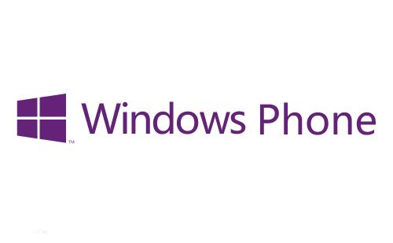
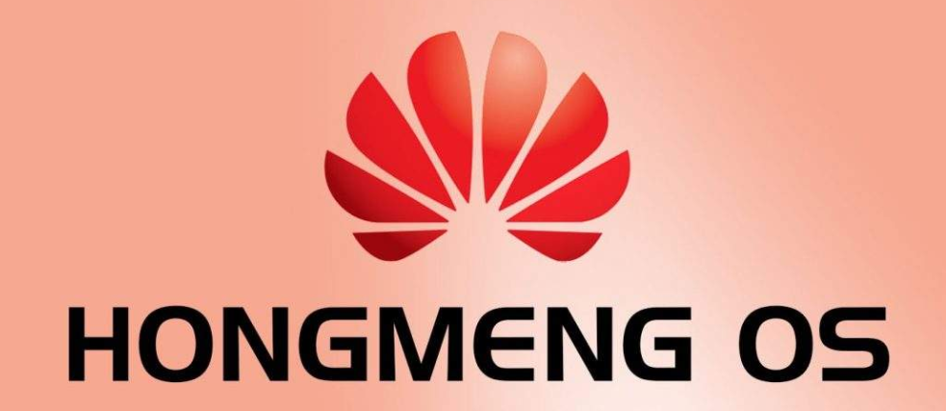



Slide 4













Slide 5










Slide 6
1.1 What Is An Operating System
A modern computer consists of:
One or more processors
Main memory
Disks
Printers
Various input/output devices
Managing all these components requires a layer of software – the operating system
让我们尽情想象一下：一个没有操作系统的计算机世界？

Slide 7
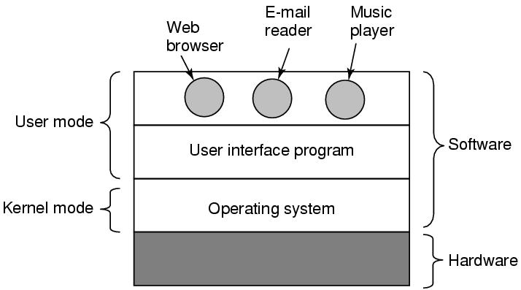
1.1 What Is An Operating System
可以执行机器的任何指令
Figure 1-1. Where the operating system fits in.

Slide 8
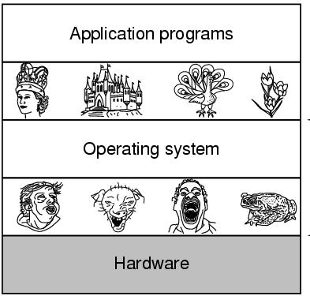
1.1 The Operating System as an Extended Machine
操作系统
控制应用程序执行的程序
应用程序和计算机硬件间的接口
目标
方便：使计算机更易于使用
有效：允许以更有效的方式使用计算机系统资源
扩展能力：在不妨碍服务的前提下，有效地开发、测试和引入新的系统功能
Operating systems turn ugly hardware into beautiful abstractions.

Slide 9
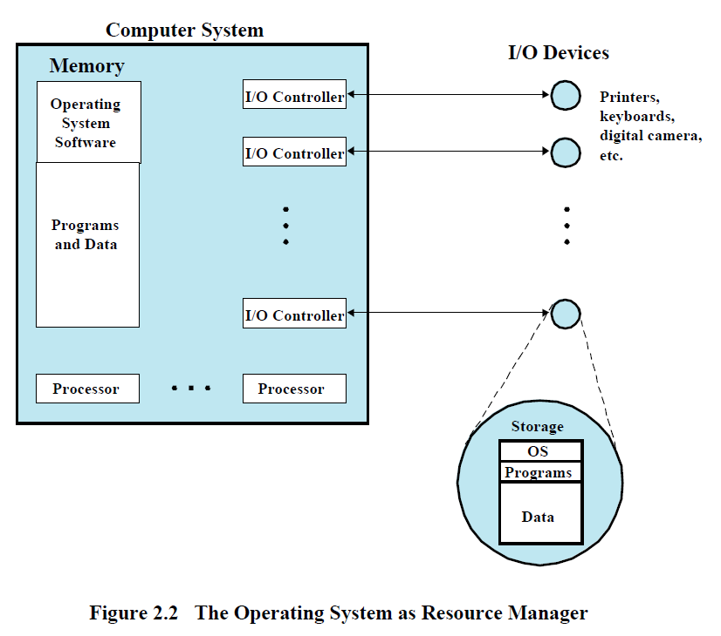
1.1 The Operating System as an Extended Machine
目标
方便：使计算机更易于使用
有效：允许以更有效的方式使用计算机系统资源
扩展能力：在不妨碍服务的前提下，有效地开发、测试和引入新的系统功能

Slide 10
1.2 操作系统的历史变革
(1945–55) 真空管和穿孔卡片
(1955–65) 晶体管和批处理系统
(1965–1980) 集成电路和多道程序设计
(1980–Present) 个人计算机

Slide 11
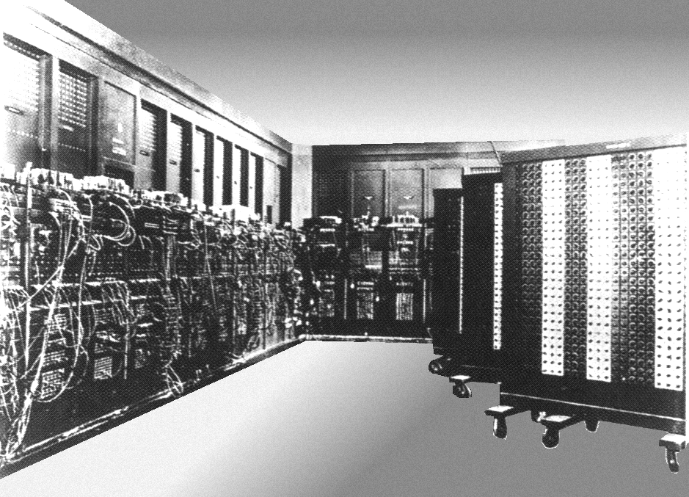
1.2.1 NO OS AT ALL

Slide 12
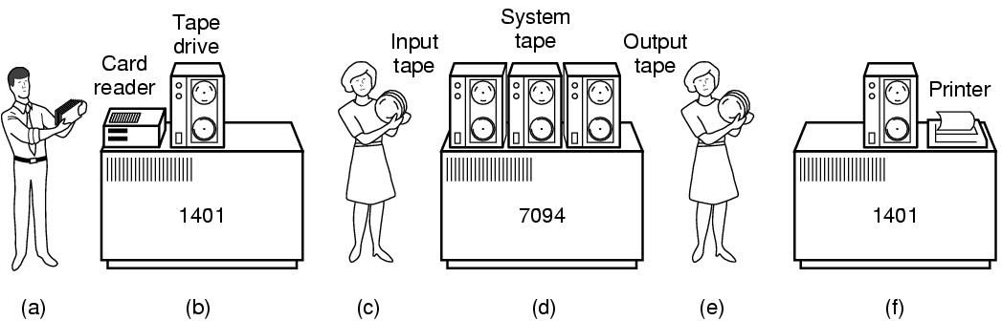
1.2.2 Simple Batch Systems
Figure 1-3. An early batch system.

Slide 13

1.2.2 Simple Batch Systems
在简单批处理系统，处理器必须等待I / O指令完成才能继续处理
单道程序设计

Slide 14
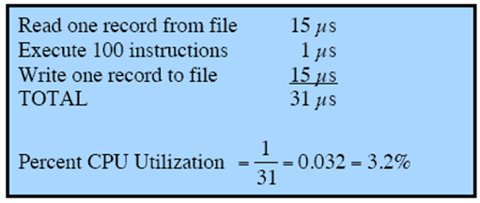
1.2.2 Simple Batch Systems
在简单批处理系统，处理器必须等待I / O指令完成才能继续处理

Slide 15
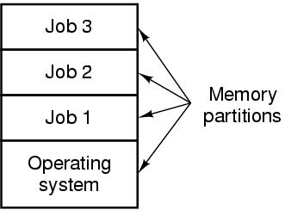
1.2.3 Multiprogramming （多道批处理）
Figure 1-5. A multiprogramming system with three jobs in memory.

Slide 16
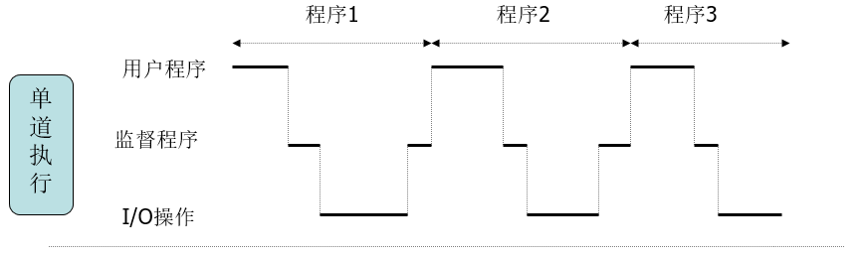
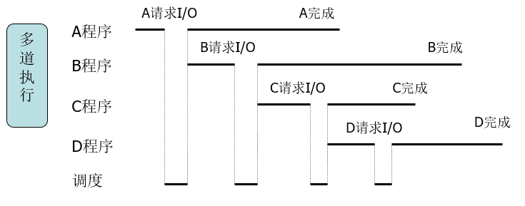
1.2.3 Multiprogramming （多道批处理）

Slide 17
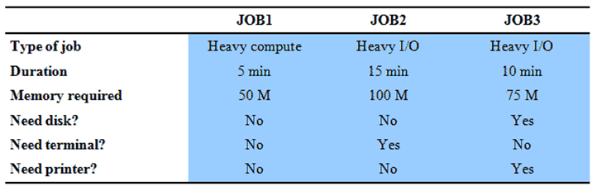
1.2.3 Multiprogramming （多道批处理）
多道程序设计示例
系统可用内存250MB
示例程序执行属性

Slide 18
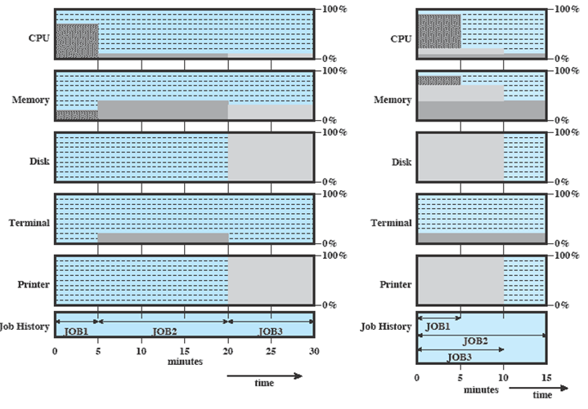
单道程序设计的系统设备利用率较低
单道程序设计

Slide 19
多道程序设计技术可以显著提高系统设备利用率

Slide 20
多道程序设计技术可以显著提高系统设备利用率

Slide 21
1.2.3 Multiprogramming （多道批处理）
多道批处理系统——简单批处理系统的改进
内存中同时存放多个作业
多个作业可并发执行
作业调度程序负责作业的调度
多道批处理系统的硬件支持
中断
DMA
…
多道批处理系统的特征
多道性、调度性、无序性、无交互能力

Slide 22
1.2.3 Multiprogramming （多道批处理）
需要解决的基本问题
内存管理
处理机管理
作业管理
I/O设备管理
文件管理
现代操作系统的功能
操作系统是一组控制和管理计算机硬件和软件资源，合理地对各类作业进行调度，以及方便用户使用的程序的集合。
An operating system (OS) is system software that manages computer hardware and software resources and provides common services for computer programs. ——wikipedia

Slide 23
1.2.3 Multiprogramming （多道批处理）
特征
多道性、无序性、调度性
优点
提高了资源利用率和吞吐能力。
缺点
平均周转时间长，没有交互能力。

Slide 24
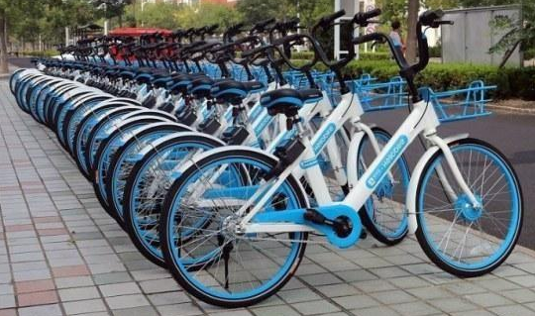

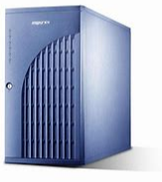
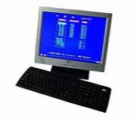
1.2.4 分时系统
产生原因
人机交互、共享主机、方便上机
分时系统
采用多道程序设计技术处理多个交互作业
多个用户共享处理器
多个用户通过不同终端同时访问系统
1
2
3
4
…

Slide 25
1.2.4 分时系统
分时系统的特征
多路性
多个用户分时使用一台计算机。
独立性
独立运行，不混淆，不破坏。
及时性
系统能在很短的时间得到回答。
交互性
能实现人机对话
1
2
3
4
…

Slide 26
1.2.4 分时系统
批处理系统多道程序设计与分时的比较
 | 批处理系统多道程序设计 | 分时
主要目标 | 充分利用处理器 | 减小响应时间
操作系统指令源 | 作业控制语言命令 作业提供的命令 | 终端键入的命令

Slide 27
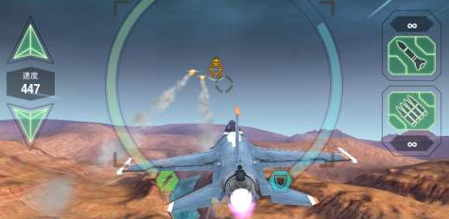
1.2.4 实时系统
概念
系统能及时（即时）响应外部事件请求，在规定的时间内完成对该事件的处理，并控制所有实时任务协调一致地运行。
应用领域
航空航天
军事
工业控制
实时系统的分类
软实时系统
硬实时系统

Slide 28

1.2.5 实时系统
实时系统与分时系统的比较？
应用领域
响应速度
调度准则
……

Slide 29
1.3 微机操作系统发展历程
A good story to read and think
Bill Gates
Steven Jobs

Slide 30
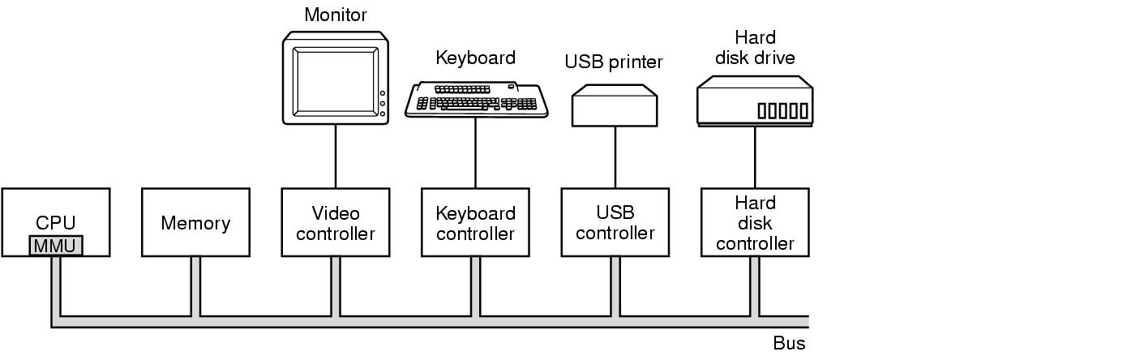
1.4 Computer Hardware Review
Figure 1-6. Some of the components of a simple personal computer.

Slide 31
2个大牛~~~
David A.Patterson
http://www.cs.berkeley.edu/~pattrsn/
John L.Hennessy
http://www.stanford.edu/~hennessy/

Slide 32
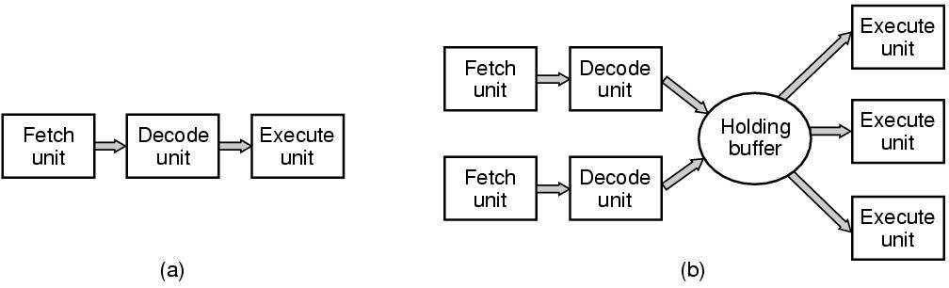
1.4.1 CPU Pipelining
Figure 1-7. (a) A three-stage pipeline. (b) A superscalar CPU.

Slide 33
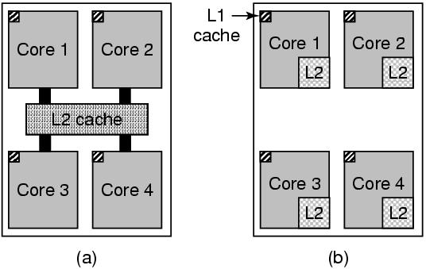

1.4.1 Multithreaded and Multicore Chips
Figure 1-8. (a) A quad-core chip with a shared L2 cache. (b) A quad-core chip with separate L2 caches.
多核多线程，Intel 和 AMD 具体差在哪里？
https://www.zhihu.com/question/346366744/answer/826458661

Slide 34
Homework 1
题目：
查阅资料文献，写一篇关于CPU发展报告。
要求
不可原封不动copy网络上内容
阐述每一代CPU相比前一代CPU在技术上的先进性与不足
目的
了解CPU的发展更有利于掌握保护模式、实模式的概念

Slide 35
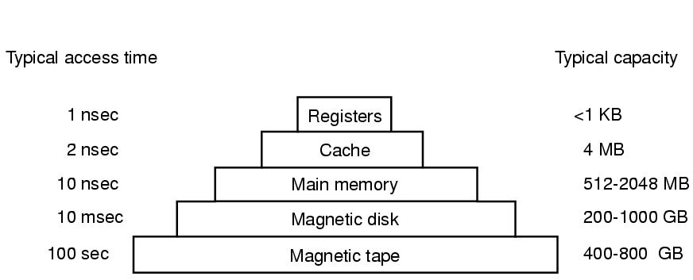
1.4.2 Memory (1)
Figure 1-9. A typical memory hierarchy. The numbers are very rough approximations.

Slide 36
1.4.2 Memory (2)
缓存要考虑的问题:
何时导入新的内容？
导入到何处？
何时导出旧的内容？
导出到何处？

Slide 37
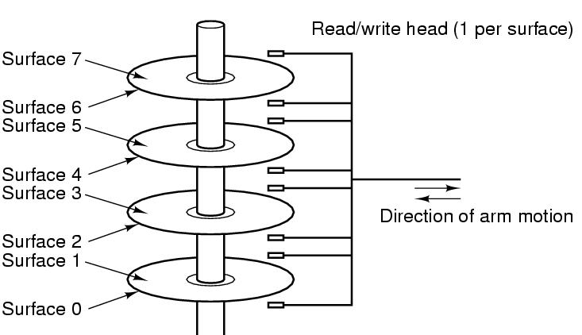
1.4.3 Disks
Figure 1-10. Structure of a disk drive.

Slide 38
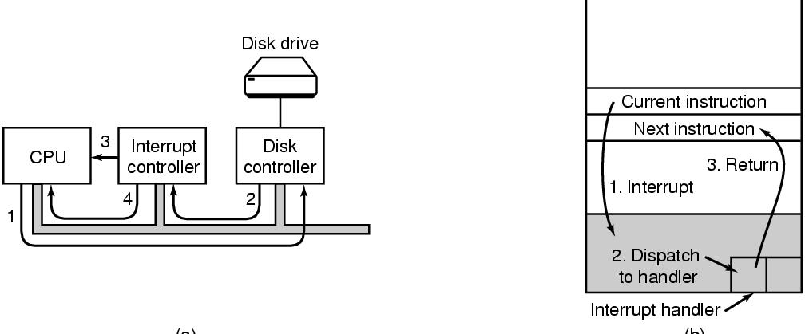
1.4.4 I/O Devices
Figure 1-11. (a) The steps in starting an I/O device and getting an interrupt.

Slide 39
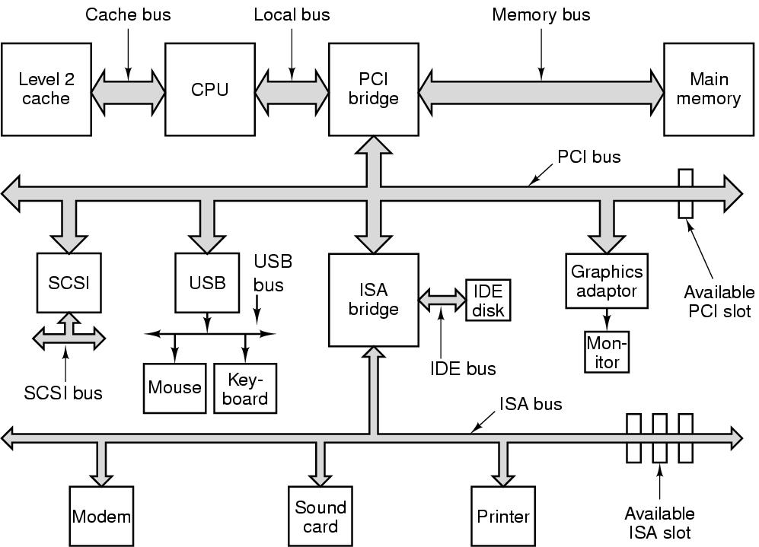
1.4.5 Buses
66MHz，8Byte
60MB/s
133MHz
8.33Mhz，2Byte
Figure 1-12. The structure of a large Pentium system

Slide 40
1.5 The Operating System Zoo
Mainframe operating systems （大型机）
Server operating systems（服务器）
Multiprocessor operating systems（多处理器）
Personal computer operating systems（个人计算机）
Handheld operating systems（掌上电脑）
Embedded operating systems（嵌入式）
Sensor node operating systems（传感器）
Real-time operating systems（实时操作系统）
Smart card operating systems（智能卡系统）
……

Slide 41
1.6 Operating System Concepts
进程 Process
地址空间 Address Space
文件 File
安全 Security
系统调用 System Call
shell

Slide 42
1.6.1 进程
本质上是一个正在执行的程序
有自己的活动状态
有哪些状态？
OS通过进程表来维护进程
如何维护？
要考虑哪些问题？

Slide 43
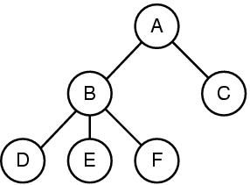
1.6.1 进程
Figure 1-13. A process tree. Process A created two child processes, B and C. Process B created three child processes, D, E, and F.
Notes:
43

Slide 44
1.6.2 地址空间
一个程序可以使用的地址的集合
思考：
一个进程的地址空间是否可以大于主存自身的空间？
若干个进程地址空间之和是否可以大于主存自身的空间？

Slide 45
1.6.3 文件
文件系统
目录
路径
绝对路径
相对路径
文件的访问

Slide 46
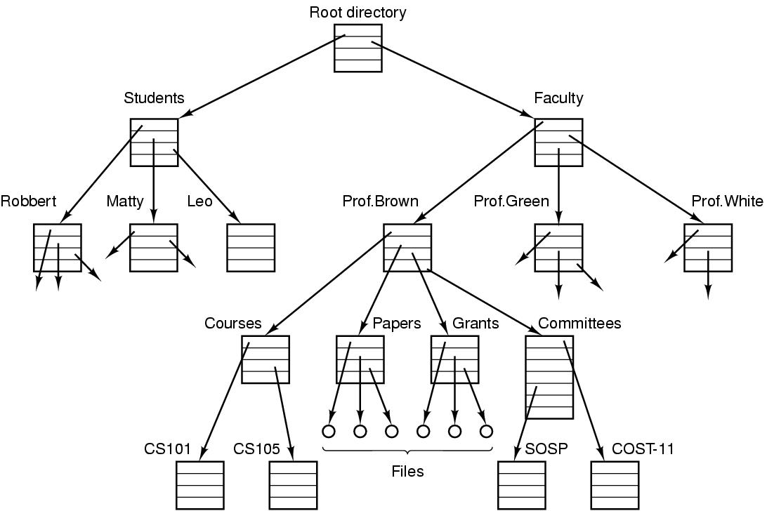
1.6.3 文件
Figure 1-14. A file system for a university department.

Slide 47
1.6.4 安全
数据应该受到保护
存储
访问保护、反病毒保护、实体安全保护
处理
传输
完整、机密、认证、非否认

Slide 48
1.6.5 Shell
是个什么东东？
操作系统的壳
用户与OS之间的接口
Unix： sh、bash等
Windows： command.exe

Slide 49
1.6.6 系统调用
可以深入到内核的一个特殊过程调用
系统调用的过程
假设用户在用户态下执行程序，需要系统服务
执行一个系统调用指令
操作系统进行参数检查，找到所需进程，转移控制权
执行系统调用
返回到用户态

Slide 50
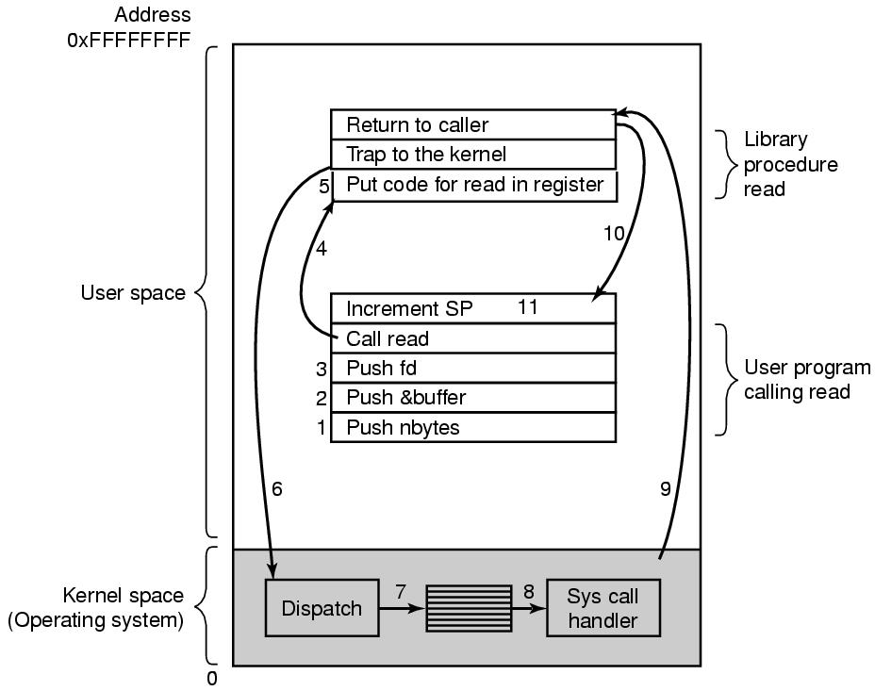
1.6.6 系统调用
Figure 1-17. The 11 steps in making the system call read(fd, buffer, nbytes).

Slide 51
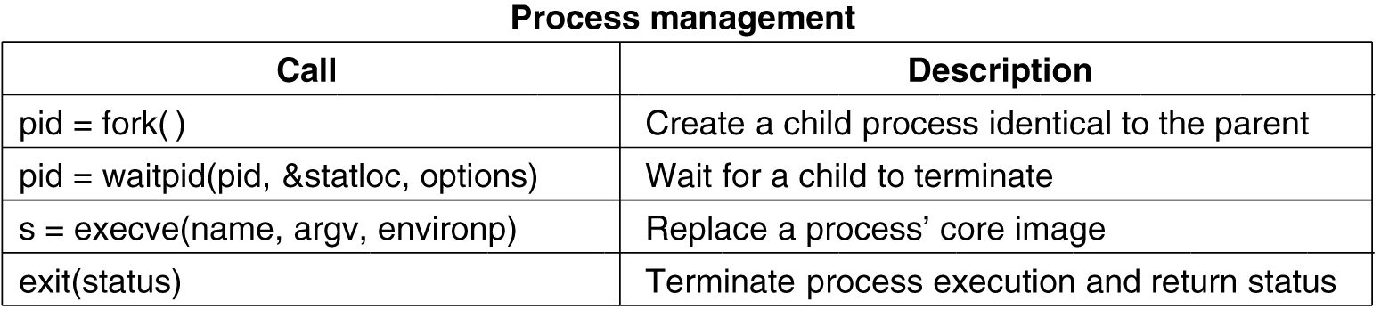
System Calls for Process Management
Figure 1-18. Some of the major POSIX system calls.

Slide 52
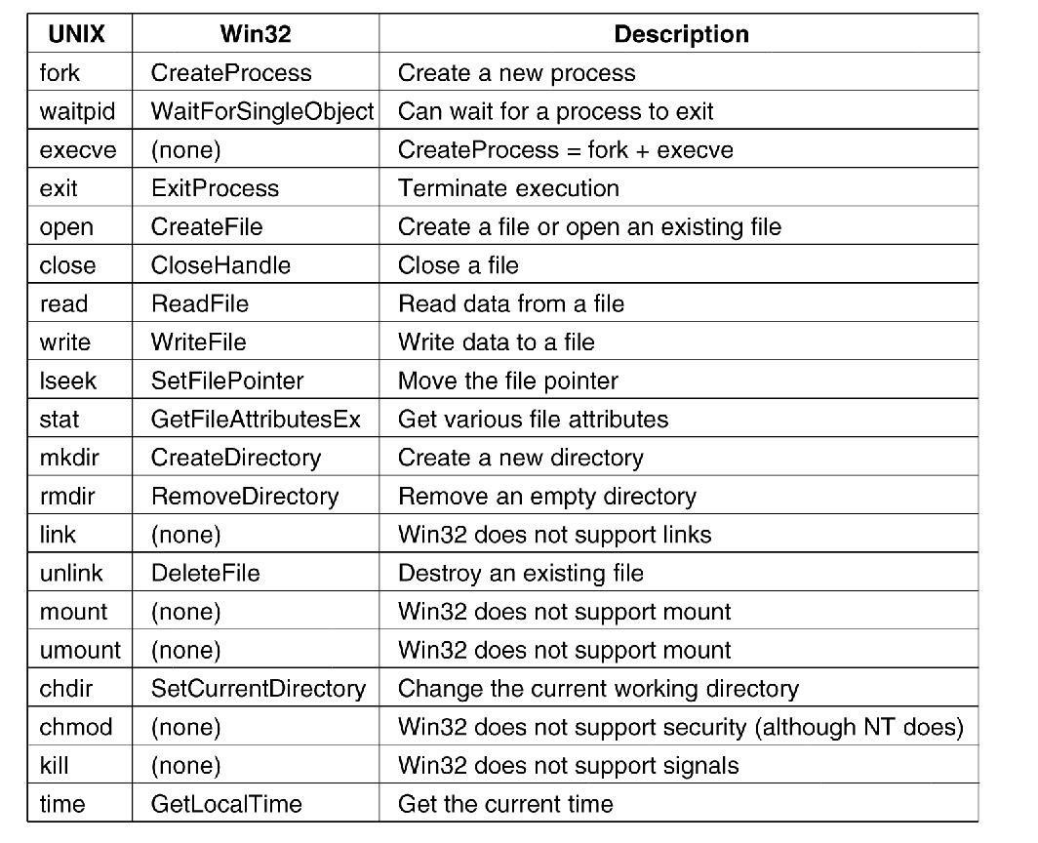
Windows Win32 API
Figure 1-23. The Win32 API calls that roughly correspond to the UNIX calls of Fig. 1-18.

Slide 53
System Calls for File Management (1)
Figure 1-18. Some of the major POSIX system calls.

Slide 54
System Calls for File Management (2)
Figure 1-18. Some of the major POSIX system calls.

Slide 55
Miscellaneous System Calls
Figure 1-18. Some of the major POSIX system calls.

Slide 56
1.7 操作系统的功能
操作系统应具有五方面的功能：
1、处理机管理
2、存储器管理
3、设备管理
4、文件管理
5、方便用户使用的用户接口。

Slide 57
1.7.1 处理机管理功能
处理机管理的主要功能 ：按照一定的算法把处理机分配给进程（线程），并对其进行有效的管理和控制。
1．进程控制
进程控制的主要功能是为作业创建进程、撤消已结束的进程，以及控制进程在运行过程中的状态转换。

Slide 58
2 、进程同步
进程同步的主要任务是为多个进程的运行进行协调。
两种协调方式：
①进程互斥方式，这是指诸进程（线程）在对临界资源进行访问时，应采用互斥方式；
②进程同步方式，指进程相互合作去完成共同的任务时，诸进程之间的协调。
实现进程同步采用信号量机制。

Slide 59
3．进程通信
进程通信——是进程之间的信息交换。
当相互合作的进程（线程）处于同一计算机系统时，通常在它们之间是采用直接通信方式，即由源进程利用发送命令直接将消息（message）挂到目标进程的消息队列上，以后由目标进程利用接收命令从其消息队列中取出消息。

Slide 60
4. 调度
在后备队列上等待的每个作业，通常都要经过调度才能执行。
在操作系统中作业运行需经作业调度和进程调度才能执行完成。
- 作业调度是从后备队列中按照一定的算法，选择出若干个作业，为它们分配其必需的资源，将它们调入内存后，为它们建立进程，插入就绪队列。
- 进程调度是从进程的就绪队列中选出一新进程，把处理机分配给它，使进程投入执行。

Slide 61
1.7.2 存储器管理功能
存储器管理的主要任务：
为多道程序的运行提供良好的环境，方便用户使用存储器，提高存储器的利用率以及能从逻辑上扩充内存。

Slide 62
存储器管理功能有4个：
1．内存分配
内存分配有两种方式：
①静态分配方式，每个作业运行之前分配好内存空间，在作业的整个运行期间不再改变。
②动态分配方式中，每个作业在运行前或运行中，均可申请新的附加内存空间，以适应程序和数据的动态增涨。

Slide 63
内存分配的机制中应具有这样的结构和功能：
①内存分配的数据结构，该结构用于记录内存空间的使用情况。
②内存分配功能——为用户程序分配内存空间；
③内存回收功能——当用户不再需要的内存时，系统能回收内存的功能。

Slide 64
2．内存保护
内存保护的主要任务：
是确保每道用户程序都只在自己的内存空间内运行，彼此互不干扰。
内存保护机制：
是设置两个界限寄存器，越界检查都由硬件实现

Slide 65
3．地址映射
地址空间 ——目标程序或装入程序限定的空间，称为“地址空间”。单元的编号称为逻辑地址，又称为相对地址。
内存空间——由内存中的一系列单元所限定的地址范围称为“内存空间”，其中的地址称为“物理地址”。
地址映射——运行时，将地址空间中的逻辑地址转换为内存空间中与之对应的物理地址，称为地址映射 。

Slide 66
4．内存扩充
借助于虚拟存储技术
从逻辑上去扩充内存容量，使用户所感觉到的内存容量比实际内存容量大得多；
扩充内存必须具有内存扩充机制：
（1）请求调入功能。在程序运行过程中，若所需的程序和数据尚未装入内存，可由OS从磁盘中将所需部分调入内存，继续运行。
（2）置换功能。将内存中的一部分暂时不用的程序和数据调出到磁盘上，然后再将所需调入的部分装入内存。

Slide 67
1.7.3 设备管理功能
设备管理的主要任务：
是完成用户进程提出的I/O请求；为用户进程分配其所需的I／O设备；提高CPU和I／O设备的利用率；提高I／O速度；方便用户使用I／O设备。
设备管理具有的功能：
1．缓冲管理：有效地缓和CPU和1／O设备速度不匹配的矛盾 ，提高CPU的利用率。
对于不同的系统，可以采用不同的缓冲区机制

Slide 68
2．设备分配
①设备分配的基本任务，是根据用户进程的I／O请求，按照某种设备分配策略，为之分配其所需的设备。
②为了实现设备分配，系统中应设置设备控制表、控制器控制表等数据结构，用于记录设备及控制器的标识符和状态，以供进行设备分配时参考。
③不同的设备类型（独占、共享）而采用不同的设备分配方式。

Slide 69
3．设备处理
设备处理程序又称为设备驱动程序。
设备处理其基本任务：是用于实现CPU和设备控制器之间的通信，即由CPU向设备控制器发出I／O命令，要求它完成指定的I／O操作；反之由CPU接收从控制器发来的中断请求，并给予迅速的响应和相应的处理。
处理过程 ：检查请求的合法性→设备空闲否？→向控制器发I/O命令→启动I/O执行。

Slide 70
1.7.4 文件管理功能
文件管理的主要任务：是对用户文件和系统文件进行管理，以方便用户使用，并保证文件的安全性。
文件管理的主要功能：
1．文件存储空间的管理 ——是对诸多文件及文件的存储空间，实施统一的管理。基于数据结构（MCB）对存储空间进行分配和回收的功能。

Slide 71
2．目录管理
为每个文件建立目录项，并对众多的目录项加以有效的组织与管理（例如，按名存取，文件共享 ）。

Slide 72
3．文件的读／写管理和保护
（1）文件的读／写管理：是根据用户的请求，从外存中读取数据或将数据写入外存。
（2）文件保护：即存取控制功能：
①防止未经核准的用户存取文件；
②防止冒名顶替存取文件；
③防止以不正确的方式使用文件。

Slide 73
1.7.5 用户接口
1．命令接口——用户可通过该接口向作业发出命令以控制作业的运行。
（1）联机用户接口：这是为联机用户提供的，它由一组键盘操作命令及命令解释程序所组成。
（2）脱机用户接口：用户用JCL把需要对作业进行的控制和干预，事先写在作业说明书上，然后将作业连同作业说明书一起提供给系统。当系统调度到该作业运行时，再调用命令解释程序，对作业说明书上的命令，逐条地解释执行。该接口即为批处理接口。

Slide 74
2．程序接口
该接口是为用户程序在执行中访问系统资源而设置的，是用户程序取得操作系统服务的惟一途径。
它是由一组系统调用组成，每一个系统调用都是一个能完成特定功能的子程序，每当应用程序要求OS提供某种服务（功能）时，便调用具有相应功能的系统调用。
不同的系统其调用形式不同。

Slide 75
3．图形接口
图形用户接口采用了图形化的操作界面，用非常容易识别的各种图标（icon）来将系统的各项功能、各种应用程序和文件，直观、逼真地表示出来。用户可用鼠标或通过菜单和对话框，来完成对应用程序和文件的操作。

Slide 76
1.8 操作系统的结构
没有一种结构可以被称为标准
没有一种结构可以被称为完美
可能的几种结构
单体内核
微内核
层次结构
客户机-服务器
虚拟机
Exokernel

